Slide 1
Discusión sobre decisiones con conocimiento de causa y los actuales papeles de los padres, y los movimientos por una vida independiente, y de autodefensa de los derechos

Slide 2
Decisiones con conocimiento de causa
  Habrá decidido algo con conocimiento de causa cuando tome una decisión sobre la base de una comprensión integral de las opciones disponibles y de cómo podrían afectar su vida.
  Podrá llegar a tomar una Decisión con conocimiento de causa, por cuenta propia, o después de pedir ayuda o consultar a alguien (a un pariente, a los amigos, a un otro).
  La toma de Decisiones con conocimiento de causa es un aspecto clave para asegurarnos que la gente con discapacidades pueda vivir y de hecho viva la mejor vida posible.
  Las Decisiones con conocimiento de causa pueden tener por objeto opciones como qué comer o qué ponernos; o cosas más importantes, como dónde vivir o estudiar.
  Dichas decisiones podrían tener que ver con el tipo de prestaciones o tipos de ayuda que una persona podría querer o necesitar, o con dónde o cómo obtenerlas.
  Las decisiones personales siempre deberán ser respetadas y respaldadas por los participantes en las vidas de los que toman esas decisiones.
El Consejo sólo respalda el principio de decidir las cosas importantes, con conocimiento de causa..

Slide 3
El actual papel del movimiento de padres y madres (Parent Movement)
Durante la parte dedicada a la Historia de las discapacidades, hablamos acerca de los papeles de los progenitores al momento de vivir con una discapacidad en una familia.
Actualmente, los padres y madres han asumido una mayor participación, por lo que ofrecen una base más firme y sólida sobre la cual llegar al éxito.
Cómo estimular a sus hijos a que aprendan a defenderse por sí mismos.
Asistiendo a las reuniones de IEP (preparación y administración de los servicios de educación personalizada) y asegurándose de que sus hijos también asistan y participen.
Promoviendo el valor de las decisiones con conocimiento de causa (tema a ser discutido en una sesión futura).
Estudiar el Toolkit (material informativo) para asegurarse de que está satisfaciendo todas las necesidades de sus hijos, cuando más lo necesitan.

Slide 4
Papel actual del movimiento por una vida independiente
En Nevada, tenemos un Consejo estatal por una vida independiente (Statewide Independent Living Council). Se reúnen trimestralmente. Su próxima reunión será el 12 de abril del 2018.
El propósito del Consejo es:
  1. Promover la filosofía de una vida independiente, incluyendo los principios de un mejor control del cliente, del soporte entre iguales, de la autosuficiencia y la autodeterminación, de la igualdad en el acceso, y de la defensa de los derechos individuales y sistémicos, a fin de maximizar el liderazgo, potenciamiento e independencia y productividad de las personas con discapacidades, además de la integración y plena inclusión de personas con discapacidades in las actividades principales de las comunidades;
Notes:
Use multiple points, if necessary.

Slide 5
Papel actual del movimiento por una vida independiente
  2. Promover el desarrollo y expansión de los programas y conceptos en favor de una vida independiente sobre una base estatal;
  3. Prestar orientación a las agencias estatales en la planificación al nivel municipal, así como a las entidades administrativas asistidas al amparo del Título VII de la Ley;
  4. Ofrecer orientación a las agencias estatales y a las entidades locales administrativas y de planificación que presten asistencia para una vida independiente; y
  5. Mejorar la relación de trabajo entre los diversos consejos, y centros promoviendo una vida independiente, así como entre los programas estatales, federales y no federales.
Comuníquese con el SILC de Nevada visitando nvsilc@adds.nv.gov
Notes:
Use multiple points, if necessary.

Slide 6
Recursos disponibles para una vida independiente, en Nevada
Nevada Department of Health and Human Services: Aging and Disability Services Division
    Adsd.nv.gov
    1161 S. Valley View
    Las Vegas, Nevada 89102
    (702) 486-7670
Southern Nevada Center for Independent Living
    2950 S. Rainbow Blvd, Suite 220
    Las Vegas, Nevada 89146
    (800) 870-7003

Slide 7
Posición del Consejo sobre el tema de la vivienda
    En todo el país, la gente con discapacidades del desarrollo afronta una crisis seria con relación a la disponibilidad de viviendas decentes, seguras, asequibles y accesibles. Nevada sigue promoviendo la inclusión, en la vida normal de sus comunidades, de gente con discapacidades del desarrollo, y advierte acerca de los riesgos de volver a instalaciones no inclusivas, y otras instituciones especializadas.
    El Nevada Governor’s Council on Developmental Disabilities (NGCDD) sostiene que los ciudadanos con discapacidades del desarrollo deben vivir en comunidades inclusivas, seguras y asequibles, según sus preferencias, y que deben recibir las medidas de soporte y las acomodaciones que necesitan.
Notes:
Use multiple points, if necessary.

Slide 8
Posición del Consejo sobre el tema de la vivienda
Recomendaciones en cuanto a las políticas
Aumentar la oferta de opciones asequibles y accesibles de viviendas integradas en la comunidad, incluso de viviendas temporales, de alquiler y/o vendidas, a fin de satisfacer la creciente demanda insatisfecha de personas con discapacidades y sus familias.
Aumentar sustancialmente el financiamiento y defensa de la integridad de los programas de viviendas del Departamento de la vivienda y desarrollo urbano (HUD), del Departamento de agricultura de los Estados Unidos, y demás programas de viviendas federales y estatales, ofreciendo financiamiento a las personas con discapacidades.
Ofrecer financiamiento para satisfacer la necesidad de viviendas de emergencia seguras, asequibles y accesibles a personas con discapacidades.
Eliminar las barreras que impiden el acceso de personas con discapacidades al disfrute de viviendas temporales, o de alquiler, o a la compra de sus viviendas.
Requerir el desarrollo de proyectos con fondos públicos y aplicar patrones de diseño idénticos a los de la Sección 504 de la Ley de rehabilitación (Rehabilitation Act).
Eliminar cualquier discriminación sobre la base de discapacidades, del proceso de ventas, arrendamiento y otros tipos de arreglos relacionados con las viviendas no asistidas.
Notes:
Use multiple points, if necessary.

Slide 9
Papel actual del movimiento de autodefensa
La autodefensa se refiere al movimiento de derechos civiles para personas con discapacidades del desarrollo.
Es, también, un término importante en el movimiento por los derechos de las personas con discapacidades, el cual propone que dichas personas tengan control de sus vidas, incluso de su salud, en el marco del sistema médico.
El movimiento de autodefensa tiene que ver (básicamente) con gente con discapacidades defendiendo sus derechos. Esto significa que a pesar de que una persona con discapacidades podrá pedir ayuda a los demás, seguirá teniendo el derecho a controlar y gestionar sus propios recursos. Se trata del derecho a tomar decisiones que afectarán sus vidas, sin ninguna interferencia o control indebidos por parte de otros.

Slide 10
Papel actual del movimiento de autodefensa
La gente con discapacidades intelectuales terminan, a menudo, estando entre los miembros más impotentes de la sociedad.
Pueden llegar a vivir en grandes instituciones o en residencias más pequeñas conocidas como viviendas colectivas (group homes), establecimientos dirigidos por una plantilla administrativa profesional en los que los residentes ejercen poco o ningún control o poder de decisión sobre sus condiciones de vida o con quien comparten su espacio vital.
La gente con discapacidades intelectuales son en extremo vulnerables a los abusos y maltratos, debido a su aislamiento social y físico.
Los adultos con discapacidades son 1.5 veces más propensos a ser víctimas de la violencia. Los niños y adolescentes con discapacidades son 3.7 veces más propensos que los niños y adolescentes sin discapacidades a ser víctimas de diversos tipos de violencia.
(WHO, 2018)

Slide 11
Papel actual del movimiento de autodefensa
El movimiento de autodefensa trata de reducir el aislamiento de las personas con discapacidades, para darles las herramientas y la experiencia de tomar control de sus vidas.
El movimiento de autodefensa de las personas con discapacidades intelectuales está rezagado frente a muchos otros esfuerzos de defensa de los derechos civiles, como los relacionados con la raza y las discapacidades físicas.
Esto se debe a numerosos factores, como el bajo índice de alfabetización y otros problemas de comunicación, que son una barrera para las personas con discapacidades intelectuales.
(WHO, 2018)

Slide 12
Papel actual del movimiento de autodefensa
  Una gran página web en respaldo de las familias por toda la vida del miembro de la familia con discapacidades intelectuales y del desarrollo. http://supportstofamilies.org/
(WHO, 2018)

Slide 13
La autodefensa, hoy
A pesar de que el movimiento de autodefensa se inició hace muchos años, los grupos de autodefensa componen una gran parte de la comunidad de personas con discapacidades intelectuales y del desarrollo.
Actualmente, en los Estados Unidos hay alrededor de 1,200 grupos o instituciones de autodefensa.
Dichos grupos están dirigidos por personas con discapacidades intelectuales. Dichas personas ingresan a los grupos para conectar con sus semejantes afectados por los mismos problemas. Los grupos de autodefensa dan y reciben consejos. Se siente libres de expresar lo que piensan. Se sienten respaldados.
En América del Norte, el movimiento de autodefensa está dirigido por una entidad nacional llamada Self Advocates Becoming Empowered (SABE), la cual está respaldada por otras organizaciones, como The Arc, en los Estados Unidos, y LiveWorkPlay, en Canadá, e internacionalmente por medio de la organización People First.
(Self-Advocacy, 2017)

Slide 14
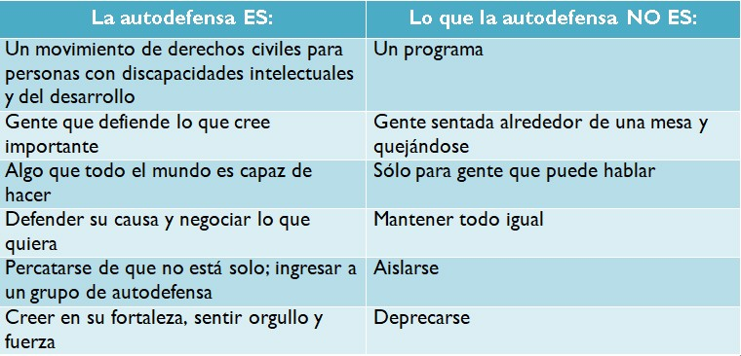
Lo que es o no es la autodefensa
(Self-Advocacy, 2017)

Slide 15
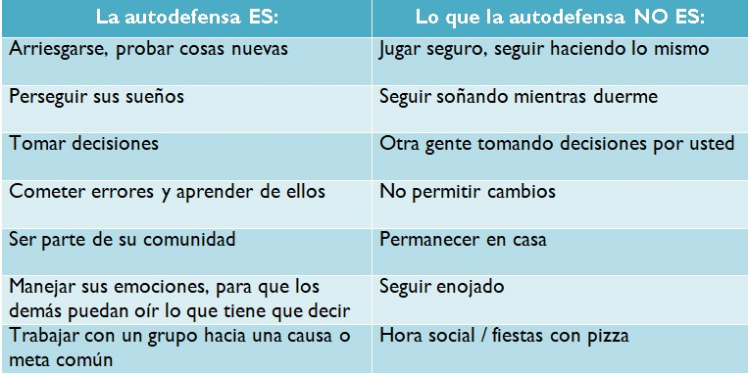
Lo que es o no es la autodefensa
(Self-Advocacy, 2017)

Slide 16
Organizaciones de autodefensa de Nevada
A continuación, algunas organizaciones de autodefensa actualmente activas en Nevada:
  People First
  Aktion Club (Patrocinado por Kiwanis)
  A-Team

Slide 17
Fuentes
  Self Advocacy. (2017). Información extraída de http://selfadvocacyinfo.org/self-advocacy/
  WHO. (2018). Información extraída de http://www.who.int/disabilities/violence/en/

